Slide 1

软件工程系列课程教学辅助网站
需求工程项目计划
报告小组：PRD2018-G12
小组成员：刘祺，陈铭阳，蓝舒雯，赵唯皓，赵佳锋

Slide 2
目录
Contents
PART 01
引言
PART 08
沟通管理计划
PART 02
PART 02
项目概述
PART 03
文档
PART 09
风险管理计划
PART 04
范围管理计划
PART 10
配置管理计划
PART 05
时间管理计划
PART 11
干系人管理计划
PART 06
成本管理计划
PART 12
绩效评价
PART 07
人力资源管理计划
PART 13
参考文献

Slide 3
Part 01
引言
INTRODUCTION

Slide 4
引言
1
【1】
业务机遇
21世纪是以网络的全面深入运用为特征的世纪。网络环境下的教育不仅是教育信息化的必然产物，也是教育改革发展的必然走向。通过因特网或其他数字化内容进行学习交流与教学的活动即网络化学习（e-learning），可以充分利用现代信息技术所提供的、具有全新沟通机制与丰富资源的学习环境，实现一种全新的学习交流方式；这种学习交流方式将改变传统教学中教师的作用和师生之间的关系，从而根本改变教学结构和教育本质[1]。美国教育部2000年12月向国会递交的"国家教育技术计划"中打算以网络化学习作为提高年青一代"21世纪能力素质"的根本措施。技术的教育应用成为教育改革和人才培养的重要途径之一。
在这一大背景下教学、学习、交流网站应运而生。超文本特性可实现对教学信息最有效的组织与管理。网络化的学习有利于充分实现交互与共享，有利于激发学生的学习兴趣和充分体现学习主体作用，有利于培养学习者的信息素养和信息能力。另一方面教师利用教学、学习、交流网站可以充分发挥网络特性，对学生，教学进行更为有效的管理，同时也有了更为便利的信息发布手段。

Slide 5
引言
2
【1】
业务目标
虽然如今有很多教学网站，但是专门针对一门新开的大学课程和一位专门的教师；又为学生之间提供交流平台的网站为数不多。这个网站是一个垂直社区产品，作为一个开课的辅助工具，将有利于教师的教学和学生的学习；也有利于师生间的交流（不仅限于在校师生，已经毕业的学长学姐也可提供更有价值的信息）；也为软件工程系列课程的成熟记录下足迹。
本专业同学都在上面注册，专业的老师也都在上面开设了他们的主题板块，或者主题的交流社区。每个同学在4年的学习中不亚于上csdn的次数。正常情况下贯穿了专业课的学习，经常在这个上面进行交流分享。

Slide 6
Part 02
项目概述
PROJECT OVERVIEW

Slide 7
项目概述
项目背景
【1】
为了使软件工程系列课程上的出色，使学生能够获得最多的资料，使学生及时的了解世界需求工程的最新动态，以及学生和教师的有效地沟通，老师提出了这么一个设想；作为他的学生也需要一个与教师及同学之间相互交流，及获取资料的平台；还有一些同学并没有选这几门课，但是也想了解项目管理，需求工程，统一建模的相关知识，以备到时决定该选不选这门课程。通过这三方提出的需求考虑，我们构思做一个软件工程教学、学习、交流的网站。
我们希望开发出一个垂直型社区来方便各位同学学习软件工程系列课程的知识，并且能够将各个课程当中的相关知识打通。在这个垂直型社区当中，软件工程专业的学长学姐或专业人士也可以参与交流，分享知识以及经验。于此同时，让老师能够更好地管理课程的课件以及批改同学的作业。对于游客用户，也可以通过这个网站学习软件工程相关知识。
，

Slide 8
项目概述
工作内容
首先本项目是“软件工程系列课程教学辅助网站”的需求工程子项目。做一个软件工程教学、学习、交流的网站。该系统采取瀑布模型。
软件工程分为定义、开发、运行与维护，而软件需求是软件工程过程中定义阶段的一个决定性步骤，也是整个软件工程的一个决定性步骤。需求的正确与否对整个项目的影响至关重要。
需求工程分为需求的开发与管理。需求的开发又分为需求的获取、需求的分析、需求的规格说明和审核。

Slide 9
项目概述
项目小组人员
成员 | 角色 | 手机号 | 微信号 | 邮箱
刘祺 | 项目经理 文档书写员 培训负责人 业务分析师 用户访谈负责人 | 15988198404 | lq19981126 | 31602297@stu.zucc.edu.cn
赵佳锋 | 进度管理员 文档书写员 质量保证员 | 15988122807 | Ywh32111 | 31601416@stu.zucc.edu.cn
赵唯皓 | 需求审核员 文档书写员 文档管理员 | 15958144825 | mashiroshinku | 31601417@stu.zucc.edu.cn
陈铭阳 | UI负责人 文档书写员 配置管理员 幻灯片负责人 | 13732287787 | cmy90s | 31601386@stu.zucc.edu.cn
蓝舒雯 | 会议记录员 文档书写员 UI制作员 | 17376509845 | l18057017600 | 31601380@stu.zucc.edu.cn

Slide 10
项目概述
项目相关信息
项目名称： 软件工程系列课程教学辅助网站的需求工程子项目
项目发起者：侯宏仑老师、杨枨老师
项目实施者：刘祺、陈铭阳、赵唯皓、赵佳锋、蓝舒雯
项目开始时间：2018年9月22日
项目截至时间：2019年1月10日

Slide 11
项目概述
产品
需要交付的文件
《可行性分析报告》
《项目章程》
《需求工程计划》
《愿景与范围文档》
《用例文档》
《原型界面》
《软件需求规格说明书》
《软件需求变更文档》
《项目总结文档》

Slide 12
项目概述
验收标准
文档 | 验收标准
《可行性分析报告》 | 格式规范，内容具体且通过审核
《项目章程》 | 格式规范，内容具体且通过审核
《需求工程计划》 | 格式规范，内容具体且通过审核
《愿景与范围文档》 | 格式规范，内容具体且通过审核
《用例文档》 | 格式规范，内容具体且通过审核
《原型界面》 | 格式规范，内容具体且通过审核
《软件需求规格说明书》 | 格式规范，内容具体且通过审核
《软件需求变更文档》 | 格式规范，内容具体且通过审核
《项目总结文档》 | 格式规范，内容具体且通过审核

Slide 13
项目概述
【1】
系统运行环境
本网站要求提供对外服务的能力,保证至少300名同学上课辅助服务的要求.包括数据存储能力,网络服务吞吐能力,数据安全特性等.
服务器建议选用Intel CPU,可以选择Windows或者Linux.
开发平台可以选择IIS, .NET或者apache, tomcat/jboss平台
请提供对外服务所要求的相应的安全保障.

Slide 14
Part 03
文档
DOCUMENTS

Slide 15
文档
可行性分析报告
对现有系统的分析
现有的一般论坛都是通过类似发帖、评论、回帖以及公告等方式来进行用户之间的交流。还会设有积分、等级等制度来衡量活跃度或者贡献度。对于优秀或重要的帖子会对其增加加精以及置顶的功能。类似于贴吧这种有话题等功能来增加用户的活跃度以及互动的积极性；热门的回复对其上移，以便更多人看到。

Slide 16
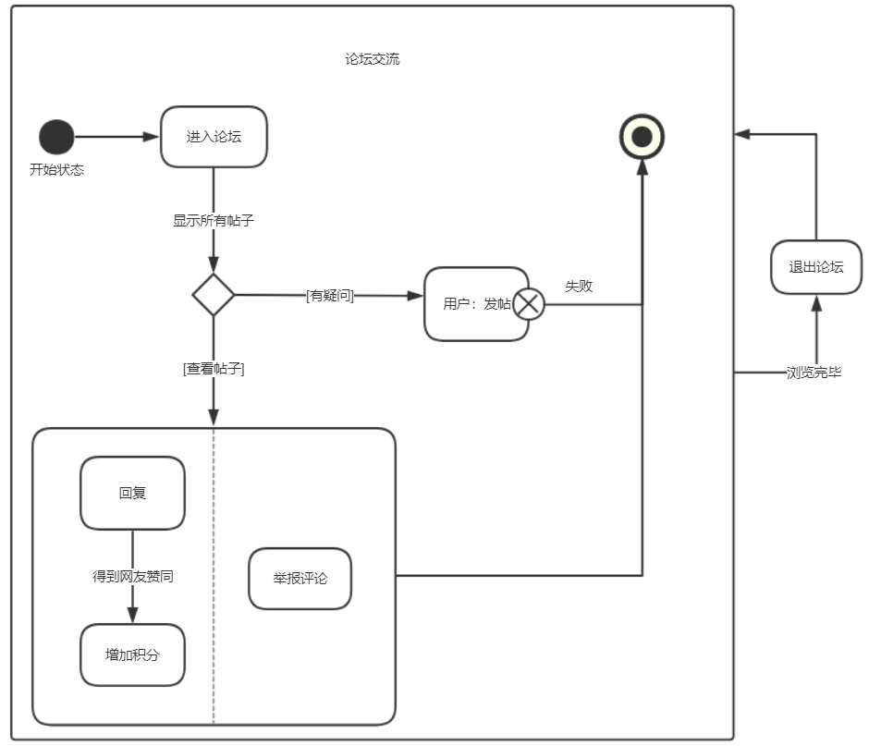
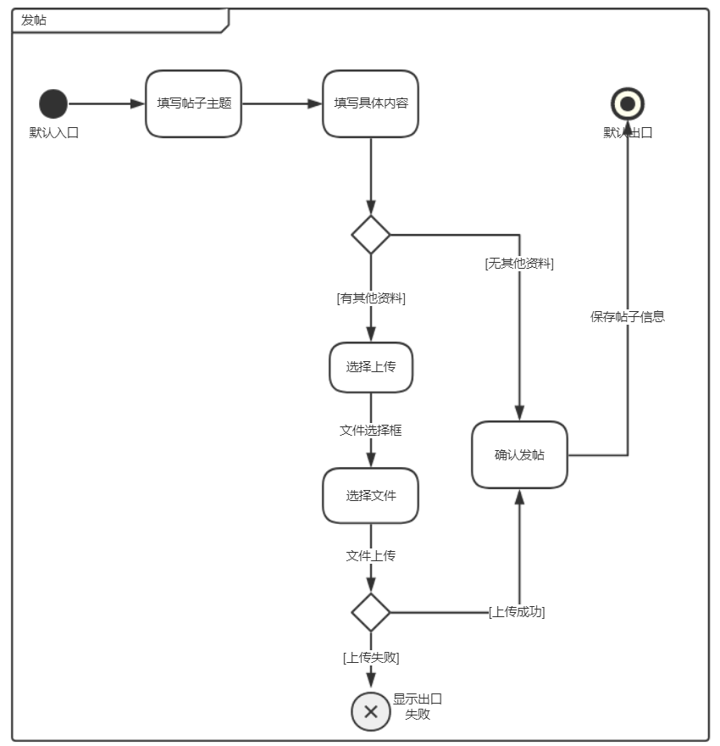
文档
可行性分析报告
如下是对于一般论坛的一些常用操作流程：

Slide 17
文档
可行性分析报告
局限性
现有的一般论坛模型中虽然有用户的互动功能如发帖、评论、回帖等，但每个板块之间相对独立，交流互动性很小；板块中交流方式，百度贴吧一直在做创新以及改进，但其他大多数论坛的形式较为单一，无法进行更加有趣互动性高的交流；对于一些常见的功能如表情系统、等级制度等通常做的会很详细，但本项目开发的网站是专门针对一系列课程的教学辅助网站，并不是必需的，可以将这些功能简化或去掉，而细化专门针对此网站的功能，重点用于辅助教师教学及学生交流互动学习的功能。

Slide 18
文档
可行性分析报告
 | 语言、工具 | 优势 | 劣势
后台开发 | python、django | python简单易学、运行速度快且开源库非常之多，可移植性、可扩展性也非常的良好，小组中存在已经学过或熟悉python的成员，若使用python开发则较容易上手； django即为python的Web框架，主要目的是简单、快速的开发数据库驱动的网站，有许多功能强大的第三方插件，它拥有很强的扩展性 | python的一些库的安装非常的繁琐，且python和开源库在各个版本中都有很多的兼容性问题，库的频繁更新也可能导致项目在开发过程中遇到不小的麻烦； django虽然有很多第三方库，但很难使用，可参考的相关资料也较少，上手有一定的难度。
 | PHP | PHP免费快捷、跨平台性强，效率高，图像处理能力强，可以和HTML5嵌套使用； | PHP函数命名不规范，对多线程支持不友好，可能会产生一定的问题，影响开发进度，并且后期维护较困难，会影响到用户的使用体验。

Slide 19
文档
可行性分析报告
 | 语言、工具 | 优势 | 劣势
数据库 | MYSQL | 体积小、速度快、总体拥有成本低；支持多种操作系统；是开源数据库，提供的接口支持多种语言连接操作；作为上学期数据库课程所主要用的软件，我们对它有一定的认知和熟练度，用于开发容易上手 | 功能方面相对于SQL SERVER较少；针对于高级配置等，没有SQL SERVER界面化操作简便；涉及开源，因此不会提供保障
 | SQL SERVER | 稳定性较好，适用于企业级海量数据存储查询 | SQLServer的简单查询速度不如MySQL； 收费且正版价格非常高

Slide 20
文档
可行性分析报告
 | 语言、工具 | 优势 | 劣势
服务器 | 阿里云 | 国内主流的云服务器，中文；自带连接服务器功能，不用再下载第三方工具辅助连接，操作起来相对简单，方便开发；有专门面向学生的服务器，相对来说性价比很高；有小组成员购买和使用过阿里云服务器，能够对其他成员给予一定的帮助 | 第三方支持少；自带的连接密码可被存于浏览器中，很容易泄漏；
 | 亚马逊AWS | 开放存储这些服务的性能比阿里云好，在全世界各地使用访问都很快；技术成熟 | 入门门槛太高，操作难度大，价格高；须使用第三方工具连接服务器

Slide 21
文档
可行性分析报告
方案 | 平台 | 优势 | 劣势
方案一 | Web端 | 使用Web端，开发简单，开发成本低，入门门槛低，周期短，开发较为轻松，可以很详细的显示功能及界面。 | 和用户的互动性差，用户无法实时的进行使用，会导致用户的积极性变差，操作起来会较为麻烦。
方案二 | 手机APP端（包括IOS和安卓端） | 和用户的互动性好，能激发用户使用的积极性，能较为突出的体现项目的开发目的；操作方便。 | 开发APP端，则同时要考虑IOS平台和安卓平台，开发周期会较长，开发难度也会增大，维护难度也较大。
方案三 | 全平台 | 能最大化的激发用户使用的积极性，最符合项目的业务需求。 | 开发难度是最大的，维护难度大，开发周期最长，实现起来较为困难。

Slide 22
文档
可行性分析报告
原因：
1. 虽然python在库方面有一定的缺陷，可能会造成项目开发的延迟，但总的来说python是个很强大的语言，目前也是非常流行的语言之一，它的发展空间非常大；项目系统的开发可能会涉及很多多线程的支持，这对于PHP来说并不友好。
2. MYSQL免费，SQL SERVER的价格无法承受。
3. 阿里云服务器操作简单，安全，适合我们小组的实际情况。
4. 针对系统的平台，我们选择全平台，因为它最能体现和满足业务的需求，能最大化的方便和辅助教师和学生之间的交流、教学、学习。
最终选择的方案
后台开发：python、django
前端开发：HTML5 、CSS 、JavaScript
数据库：MYSQL
服务器：阿里云服务器
开发平台：全平台

Slide 23
文档
可行性分析报告
对所建议系统的说明
网站共分为四类用户，五个系统以及数据库
用户为：游客、学生、教师、管理员
系统：账号系统、资源系统、作业系统、答疑系统、讨论版
账号系统：主要作用是用户对自己的帐号进行管理和设置；
资源系统：提供用户（不包括游客）一定的资源存储和网站上已有资源的下载、共享，提供一定的友情链接。
作业系统：提供教师布置作业以及学生上传提交作业的平台，同时提供追踪功能和反馈、成绩查询、显示等。
答疑系统：提供学生一种解决疑难的通道，方便学生解决课上未解决的问题或作业中遇到的问题，以及在自
学或生活中发现的一些课程相关问题，并且教师能将优秀的问答发布到讨论版中，供其他用户借鉴。
讨论版：垂直型的类似于论坛形式的社区，提供所有用户自由讨论、交流知识的空间。

Slide 24
文档
可行性分析报告
改进之处
增强了许多教师和学生互动性的功能，如作业系统中的作业追踪以及反馈功能，对于优秀作业的共享功能；
答疑系统中问答形式的交流空间，对于优秀问题的公开共享形式，极大的方便了用户对于知识的交流获取，方便学生解答疑难，教师了解学生情况和课程进度，游客以及其他例如已毕业认识分享或者了解心得，将所有的系统进行连通，将软件工程系列课程之间的界线模糊化，使用户能真正的享受学习、解决疑问、交流共享知识的喜悦。
对不必要的功能进行简化，主要功能进行突出和细化，使界面变得简洁明了，提供高质量的用户体验感，方便用户交流，并方便系统的开发和维护。采用已有的流行框架，优化界面，降低开发难度，简化加快开发流程，并使用户操作更加方便，视觉体验更好。

Slide 25
文档
可行性分析报告
技术论证
1.开发者的技术实力
可能会出现人员技术不达标而无法在预期内完成任务的情况，或者无法达到相应指标，对于系统的质量会产生影响。
第一次开发网站，开发人员没有实际经验
技术人员对开发工具的熟练度不高
2.风险分析
在开发过程中某一环节可能发生停滞。开发人员应该提前掌握相关的知识。 需要指定相关的风险分析和处理应对措施，防止因风险而造成的项目进度延误。

Slide 26
文档
可行性分析报告
法律可行性
本项目所开发的是教学类辅助网站，主要用于支持浙江大学城市学院软件工程系列课程的教学；亦可共享租借给其他所需的客户使用。从法律角度上将符合规范。
本项目属于自主研发，技术、资源上不存在任何侵犯、妨碍和责任问题。本组研发人员所使用的开发软件均为正版授权软件，不存在个人的侵权、妨碍和责任问题。
网站涉及的所有可能需付费项目均为用户自愿购买项目，没有任何强制以及捆绑消费。
网站会通过合法渠道进行发布。

Slide 27
文档
可行性分析报告
组织和人力资源可行性
本项目经费充足，人力资源成本可控，因此人员资源上不存在大问题。
本项目的工作已经详细分解并合理分配于每个人。
组织成员中人员变动的可能性不大，编制管理相对简单、容易，不会发生大变化。
该项目开发无需考虑增加额外的人员。
小组成员项目开发的执行率有待提高，但培训难度较低，可以针对性提供解决方案。

Slide 28
文档
【3】
项目章程
项目名称：软件工程系列课程教学辅助网站的需求工程子项目
项目开始日期：2018年9月21日 项目完成日期：2019年1月13日
预算：该项目预算为32243.1元，可根据需要增资。项目的主要成本为内部人工费用。
项目经理：刘祺，浙江大学城市学院 软件工程1602学生 手机号：15988198404
项目目标：开发一个软件工程系列课程的教学辅助网站，进行专业知识的交流
（专业的、垂直的，不同课程之间的交流、指导）学习。制作专门的社区类型（如CSDN）
的交流社区，进行课外交流共享，要求毕业的学长也能参与进来，加深在校学生对该系列
课程的了解，充实相关知识。在本学期结束之前，完成“软件工程系列课程教学辅助网站”
的需求工程子项目，按时完成各阶段的文档编写，通过杨枨老师和侯宏仑老师的审核验收，
并按要求提交修改完善的全部文档。
项目成功的主要标准：通过杨枨老师和侯宏仑老师的审核验收。

Slide 29
文档
【3】
方法：
通过调研以决定该项目的需求。
通过与用户代表的访谈方式来明确需求。
通过小组会议的方式来解决项目中遇到的问题。
使用双周滚动的方法不断对前面完成的任务内容进行改进。
项目章程
角色及职责
姓名 | 角色 | 职位 | 联系信息
侯宏仑 | 项目发起人 | 老师 | ubilabs@zucc.edu.cn
杨枨 | 项目发起人 | 老师 | yangc@zucc.edu.cn
刘祺 | 项目经理 | 学生 | 31602297@stu.zucc.edu.cn
陈铭阳 | 项目组成员 | 学生 | 31601386@stu.zucc.edu.cn
赵唯皓 | 项目组成员 | 学生 | 31601417@stu.zucc.edu.cn
赵佳锋 | 项目组成员 | 学生 | 31601416@stu.zucc.edu.cn
蓝舒雯 | 项目组成员 | 学生 | 31601380@stu.zucc.edu.cn
签名： 意见：
我会积极参与这个项目，因为它对我们至关重要，我希望一起努力，完成项目。 ——刘祺

Slide 30
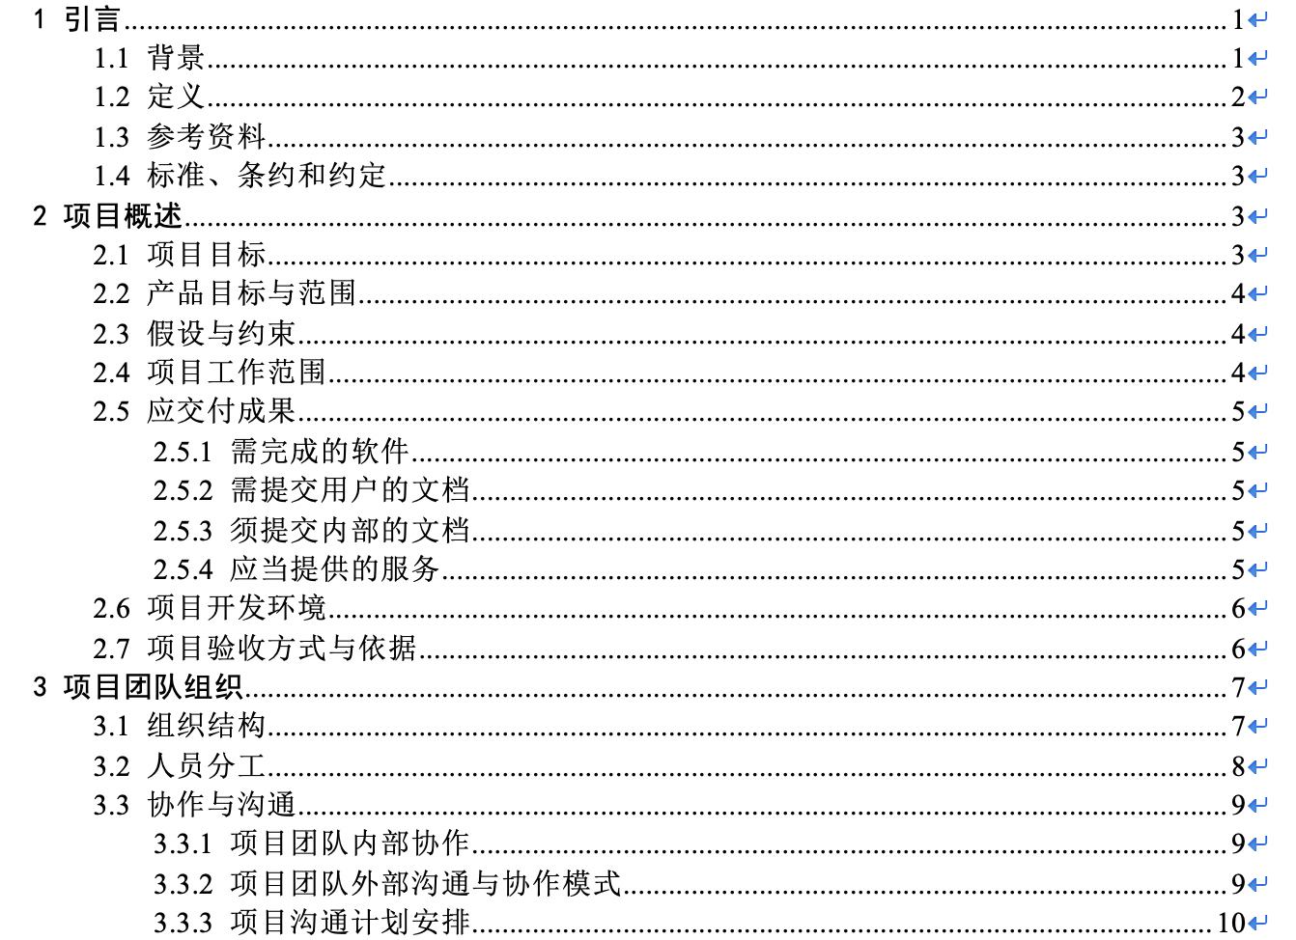
文档
【4】
需求工程项目计划
目录

Slide 31
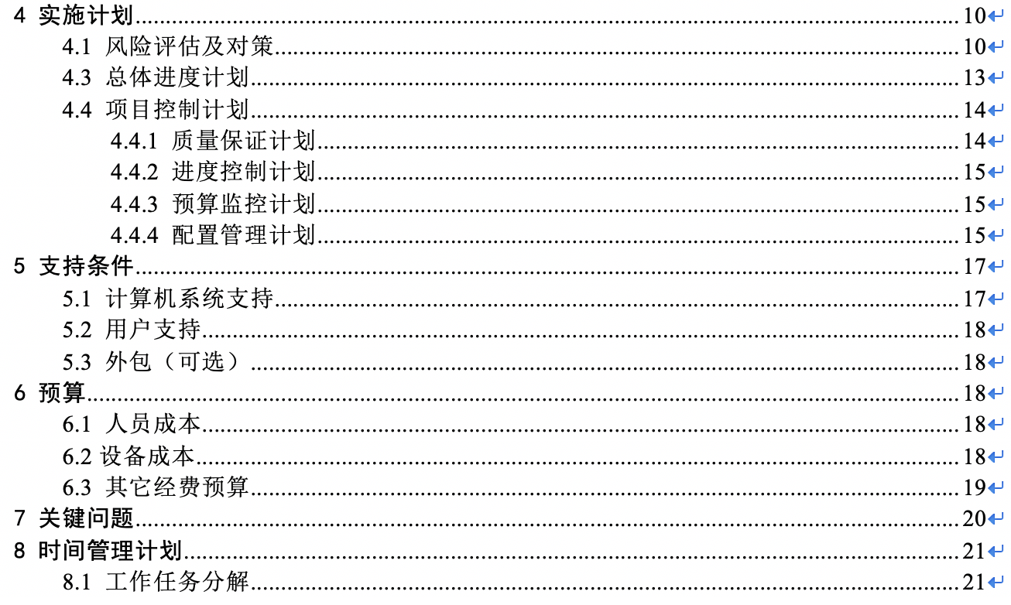
文档
需求工程项目计划
目录

Slide 32
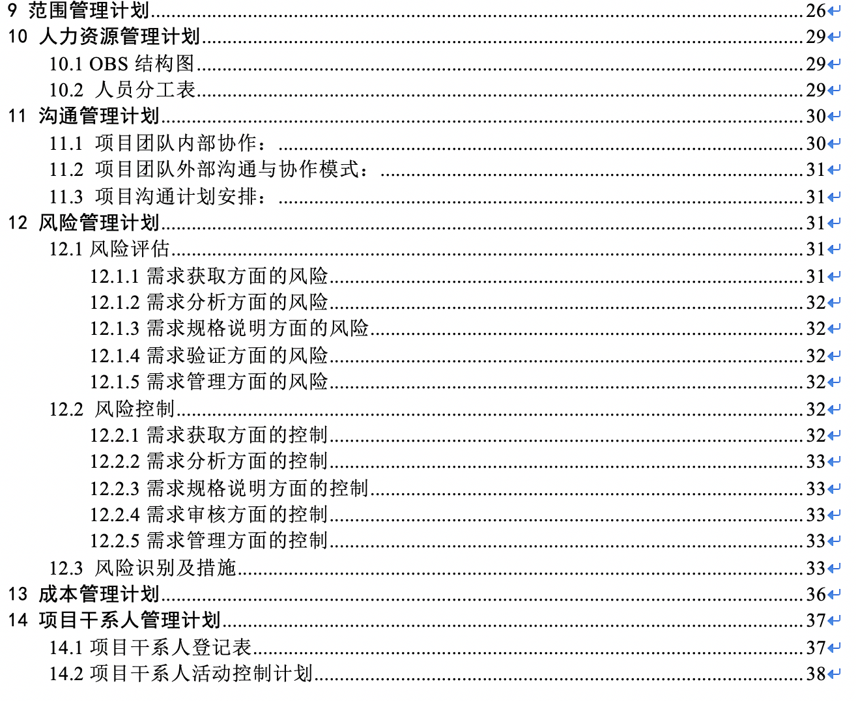
文档
需求工程项目计划
目录

Slide 33
文档
需求工程项目计划
支持条件
计算机系统支持
装有：
Microsoft Project 2013：绘制甘特图
Microsoft Word 2013 ：编写文档
Github/Github desktop ：配置管理工具
ProcessOn ：在线uml建模工具
墨刀:在线界面原型制作工具
Navicat for MySQL:数据库软件
PowerDesigner16：E-R图绘制工具
Photo shop 2017：绘图工具 ，操作系统为Win10/macOS的PC或Mac
用户支持
定期请项目下达者杨枨老师，侯宏仑老师与其他用户代表对原型界面进行评测，获取修改意见。

Slide 34
Part 04
【2】
范围管理计划
SCOPE MANAGEMENT PLAN

Slide 35
范围管理计划
范围说明书（草稿）
项目名称：软件工程系列课程教学辅助网站的需求工程子项目 项目开始日期：2018年9月21日 项目完成日期：2019年1月13日 产品的特性和需求：
1.信息发布：教师消息发布栏用于老师发布作业点评、临时课程变更等通知；最新信息公布老师最近的一些教学或外出交流的心得，以及网站一些最近更新信息的介绍。 2.资料下载：课件、模板、参考资料、以往优秀作业、教学视频、音频资料下载，可以及时更新；本班老师同学可以通过账号下载，其他用户可以在线浏览简化版课件。 3.交流互动：提供专门的作业点评,作业完成情况跟踪的功能,对学生的作业,和课后作业讨论进行点评；网站能提供让分组的各个团队能有团队内部的交流工具(如论坛，不同团队可以申请认证板块，非团队成员不能浏览使用，但希望教师可以进入各个板块进行一定的指导，而网站管理人员也可管理认证板块)；网站能提供一定资料共享功能(如论坛有上传下载附件功能、但对附件大小有限制，不得大于2M)；网站允许游客可以针对网站内容留言(如提供留言板的功能，留言者有EMAIL可选项，用于信息反馈)。

Slide 36
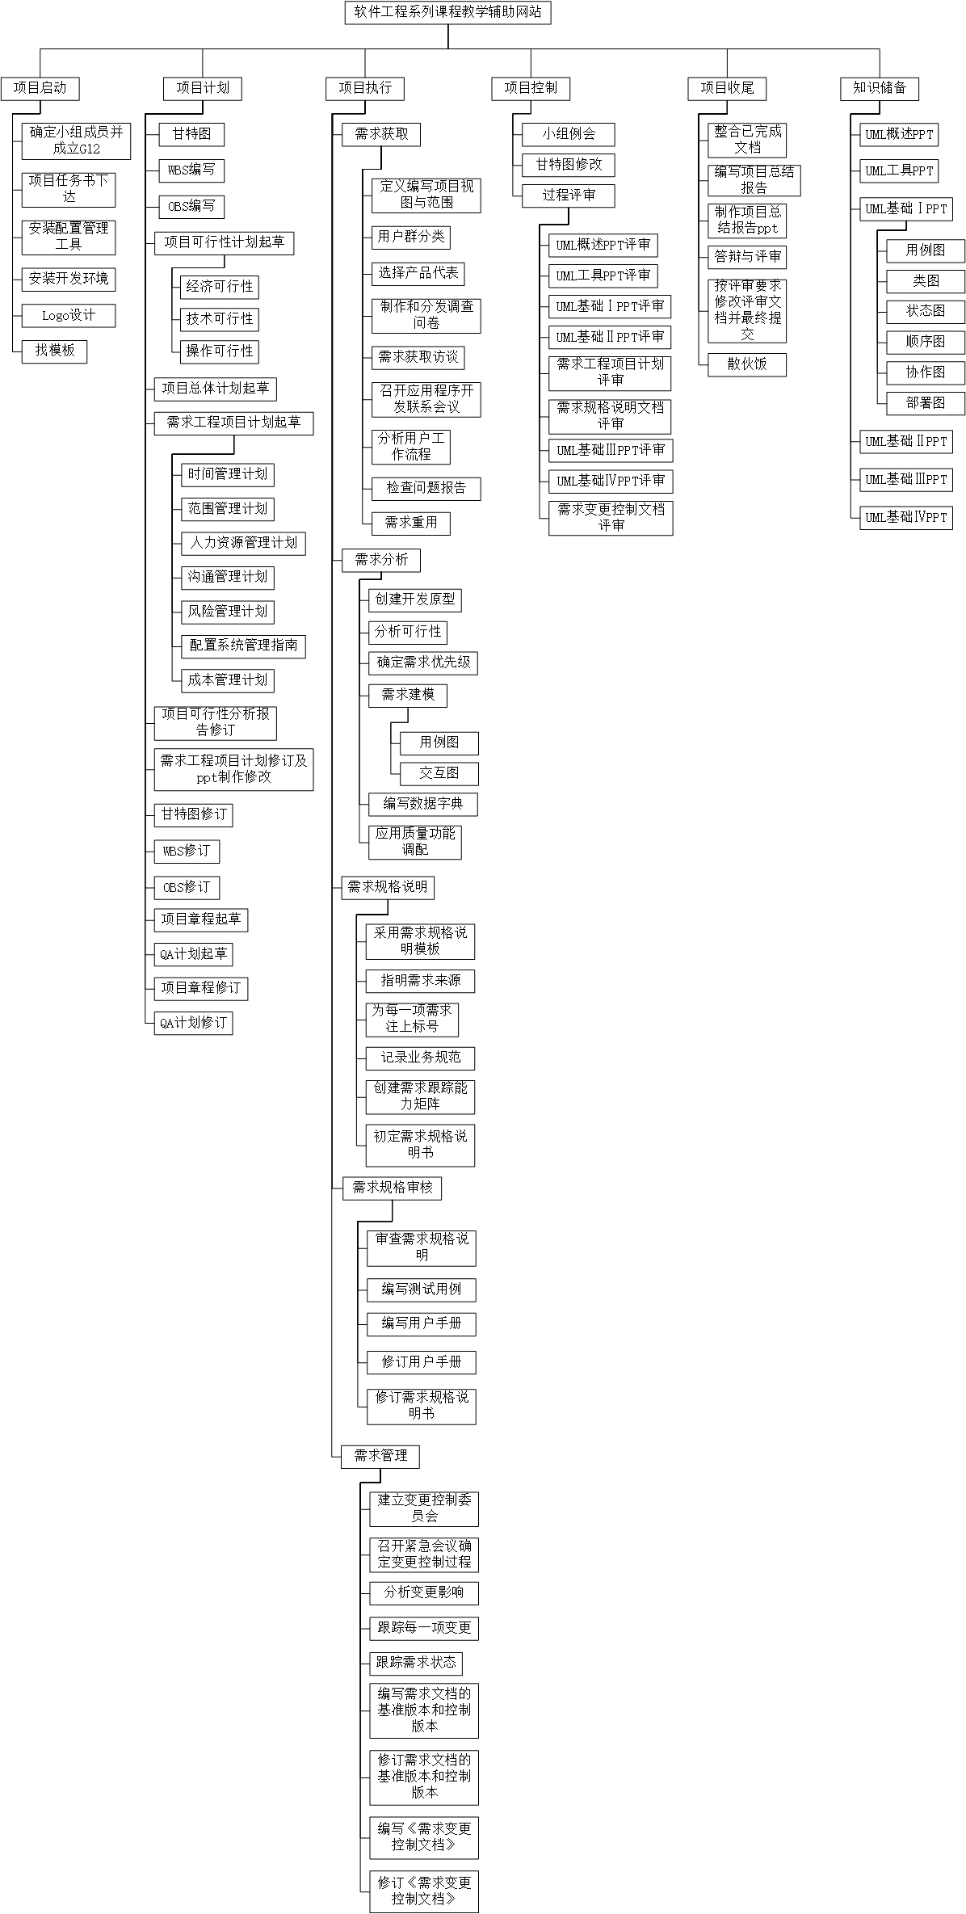
范围管理计划
对于网站的需求工程分为五个阶段：
项目启动
项目计划
项目执行
项目控制
项目收尾
详见工作分解结构图

Slide 37
范围管理计划
另外，对需求部分进行更加详细的范围定义，具体如下：
需求获取
需求分析
定义愿景和范围
识别用户群
选择产品代言人
组织焦点小组
识别用户需求
识别系统事件和响应
需求获取访谈
举行引导式需求获取访谈会
观察用户如何完成工作
发放问卷调查
分析文档
检查问题报告
重用已有的需求
应用环境创建
创建原型
分析可实现性
排列需求优先级
创建数据字典
需求建模
分析接口
将需求分配到子系统
需求规范说明
采用需求文档模板
识别需求源头
为每个需求分配唯一标识
记录业务规则
描述非功能性需求

Slide 38
范围管理计划
另外，对需求部分进行更加详细的范围定义，具体如下：
需求验证
知识
评审需求
测试需求
定义验收条件
模拟需求
培训业务分析师
向干系人讲解需求内容
向开发人员讲解应用领域知识
定义一个需求工程流程
建立一个词汇表
需求管理
建立变更控制流程
分析变更影响
建立基线，管理需求版本
维护变更历史
跟踪需求状态
跟踪需求问题
维护需求可跟踪矩阵
使用需求管理工具
项目管理
选择合适的生命周期模型
规划需求方案
估算需求工作量
基于需求做计划
发现需求决策者
重新协商承诺
管理需求风险
跟踪记录需求工作量
回顾学到的经验

Slide 39
Part 05
时间管理计划
TIME MANAGEMENT PLAN

Slide 40
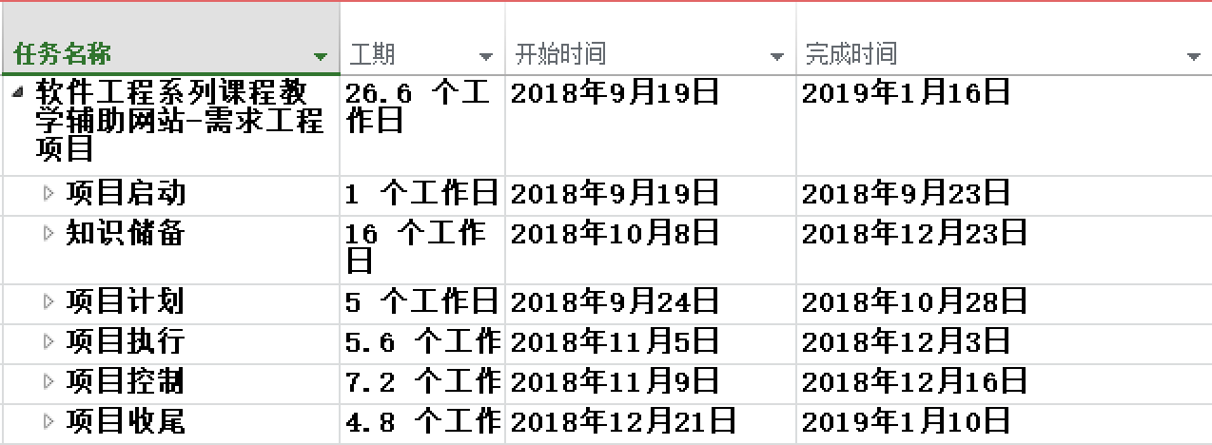
时间管理计划
工作任务分解
总的需求工程任务分为如下几个阶段：
*详情请见项目甘特图

Slide 41
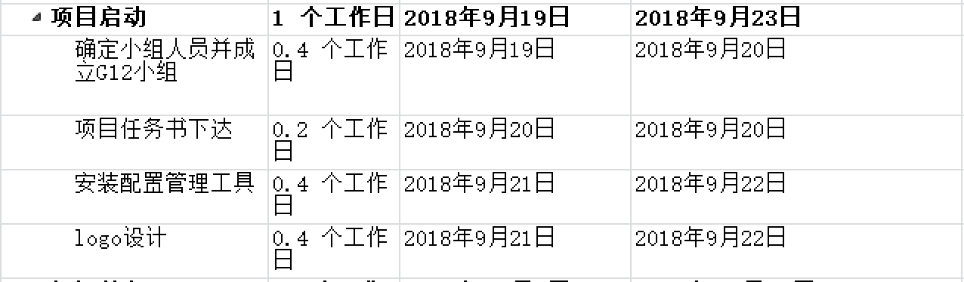
时间管理计划
工作任务分解
项目启动，安排如下：
*详情请见项目甘特图

Slide 42
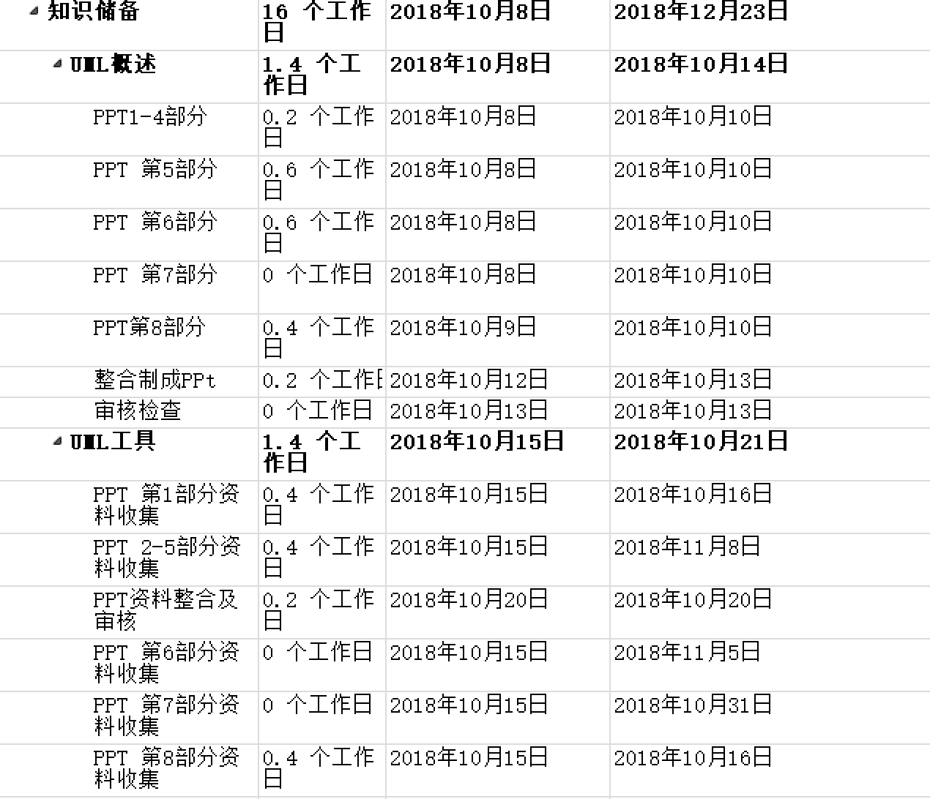
时间管理计划
工作任务分解
知识储备，作为项目开展前的准备和资料搜集阶段，安排如下 ：
*详情请见项目甘特图

Slide 43
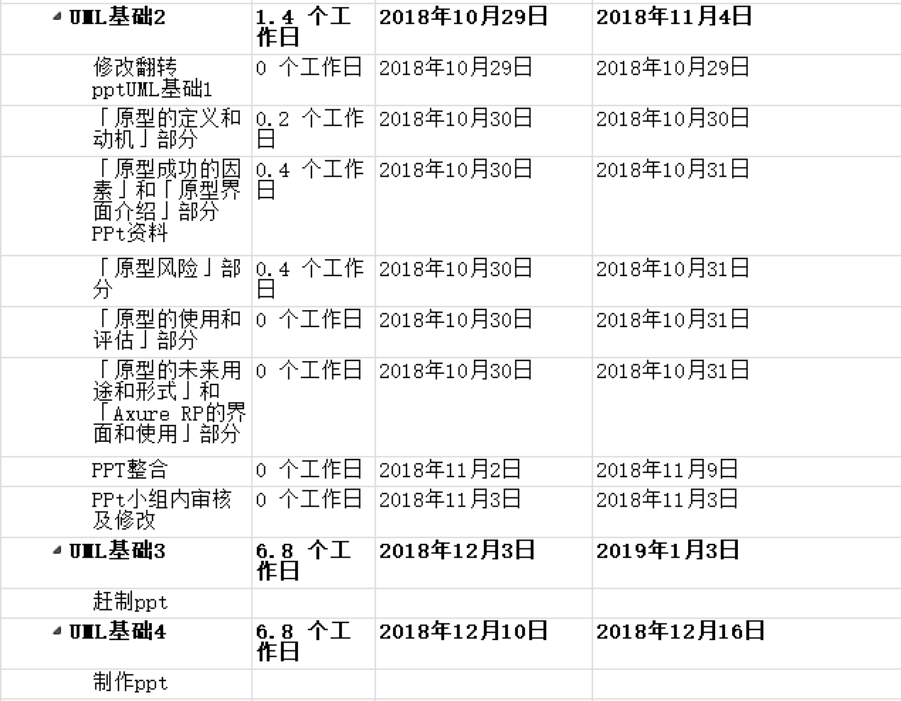
时间管理计划
工作任务分解
知识储备，作为项目开展前的准备和资料搜集阶段，安排如下 ：
*详情请见项目甘特图

Slide 44
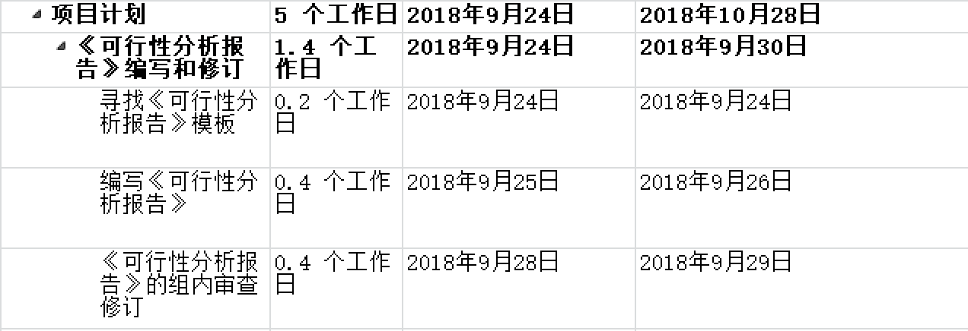
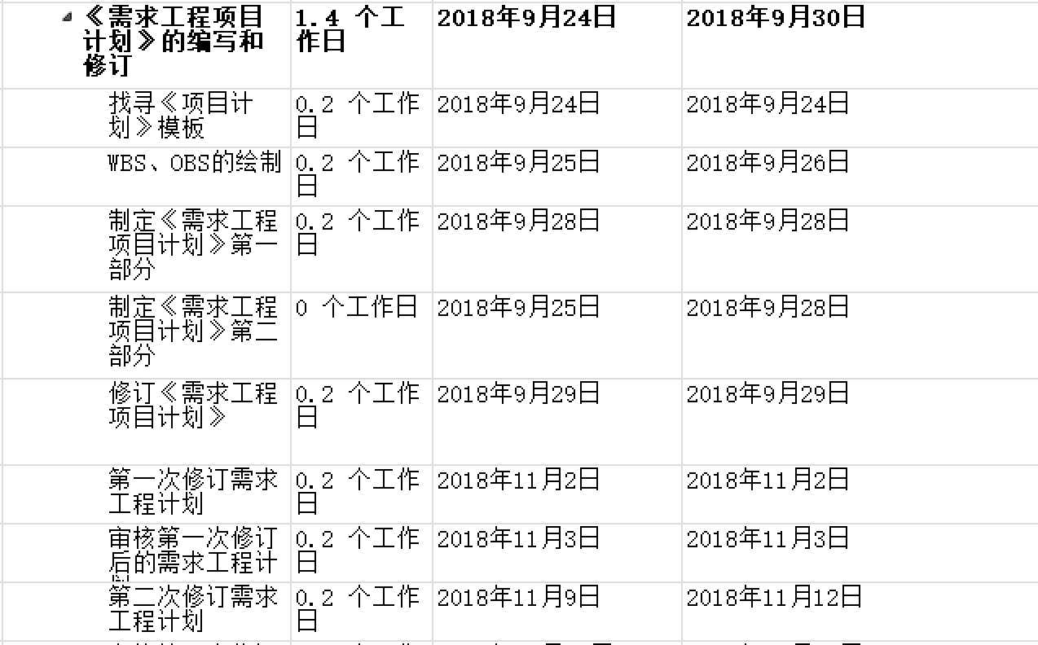
时间管理计划
工作任务分解
项目计划阶段，作为需求开发的前提，包括 可行性分析、需求工程项目计划、项目章程、QA计划，保证需求开发以及后续工作的顺利进行，具体安排如下：
*详情请见项目甘特图

Slide 45
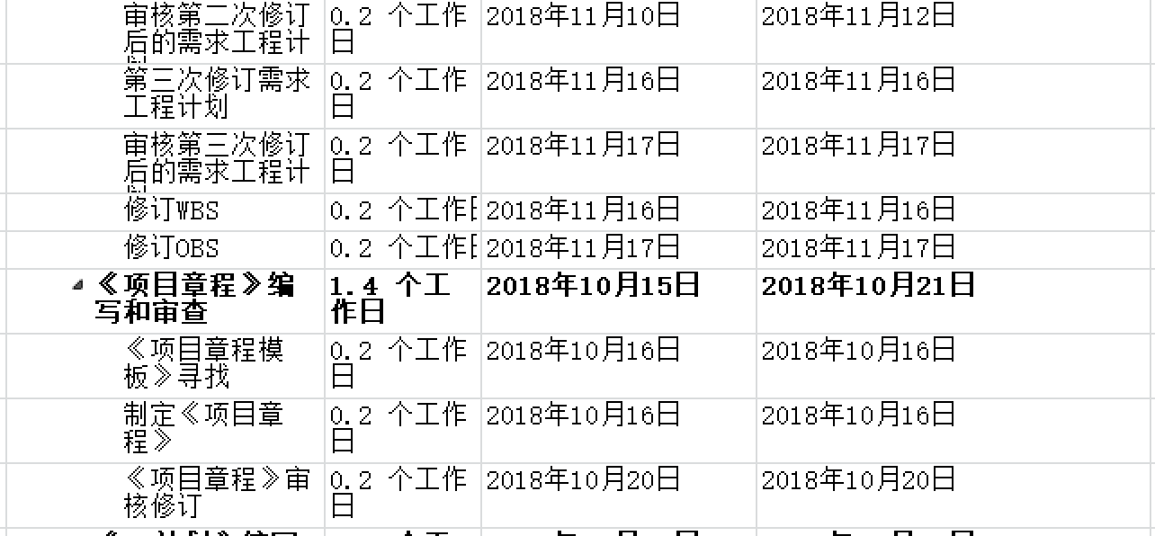
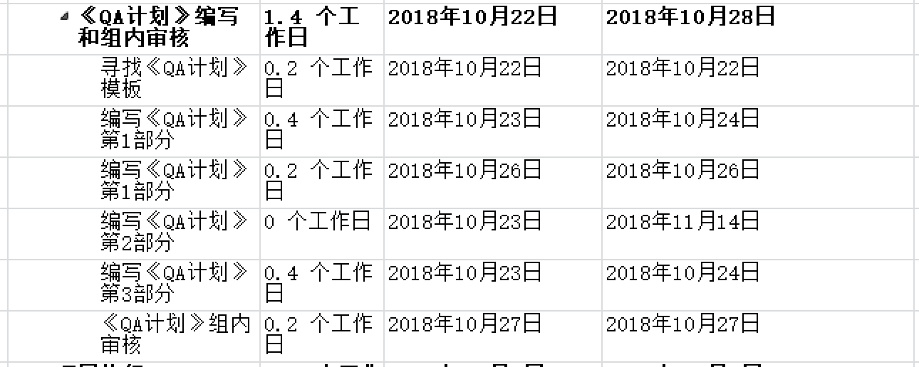
时间管理计划
工作任务分解
项目计划阶段，作为需求开发的前提，包括 可行性分析、需求工程项目计划、项目章程、QA计划，保证需求开发以及后续工作的顺利进行，具体安排如下：
*详情请见项目甘特图

Slide 46
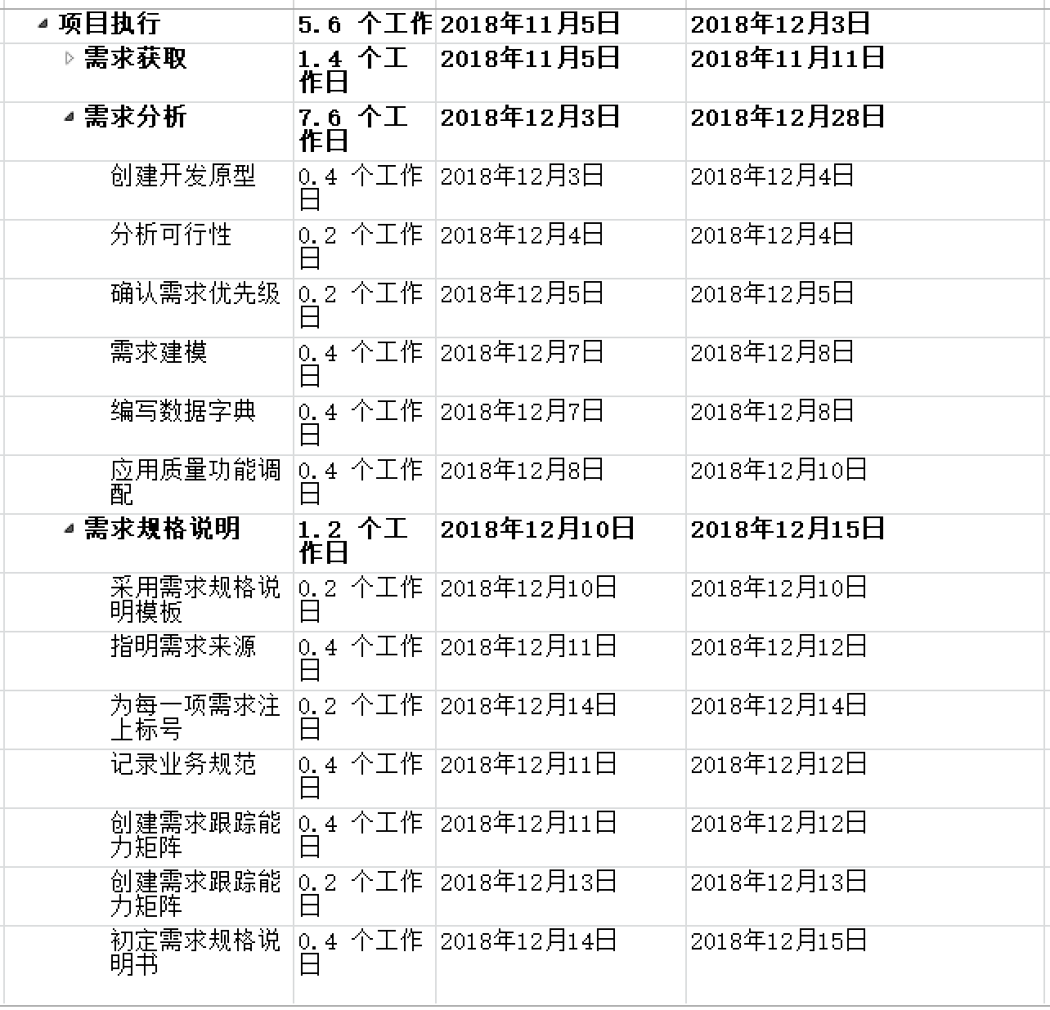
时间管理计划
工作任务分解
项目执行阶段，作为整个项目的重点阶段，主要为了获取和明确需求，提供和保证项目开发基础路线的正确性，具体安排如下：
*详情请见项目甘特图

Slide 47
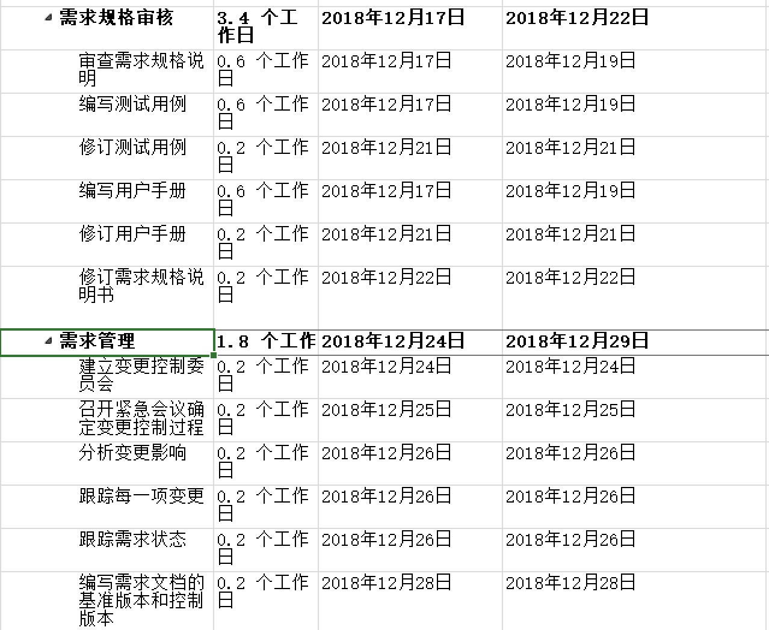
时间管理计划
工作任务分解
项目执行阶段，作为整个项目的重点阶段，主要为了获取和明确需求，提供和保证项目开发基础路线的正确性，具体安排如下：
*详情请见项目甘特图

Slide 48
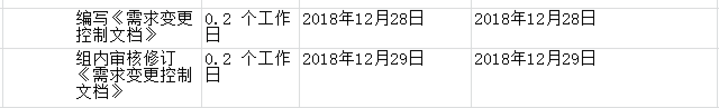
时间管理计划
工作任务分解
项目执行阶段，作为整个项目的重点阶段，主要为了获取和明确需求，提供和保证项目开发基础路线的正确性，具体安排如下：
*详情请见项目甘特图

Slide 49
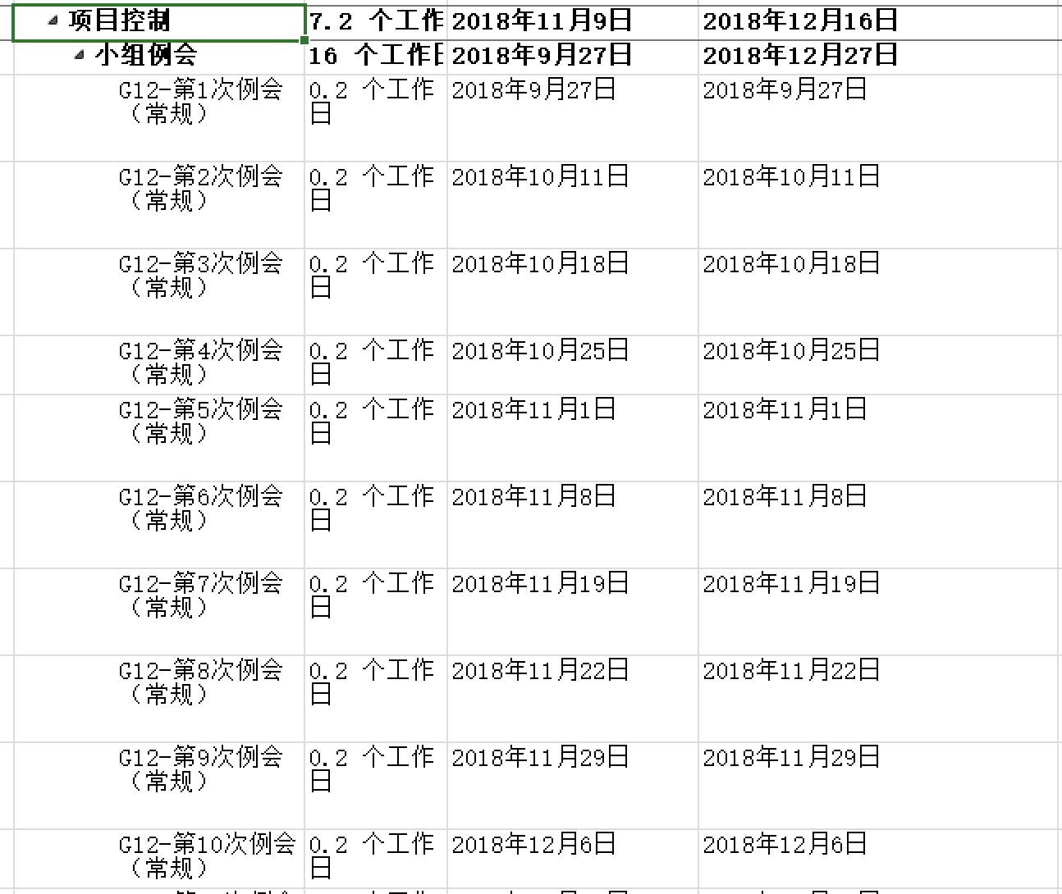
时间管理计划
工作任务分解
项目控制阶段，主要任务为跟踪和变更需求，使开发路线及产品尽量接近于客户实际期望的产品，并且在合理变更范围内不会超出控制范围，具体安排如下 ：
*详情请见项目甘特图

Slide 50
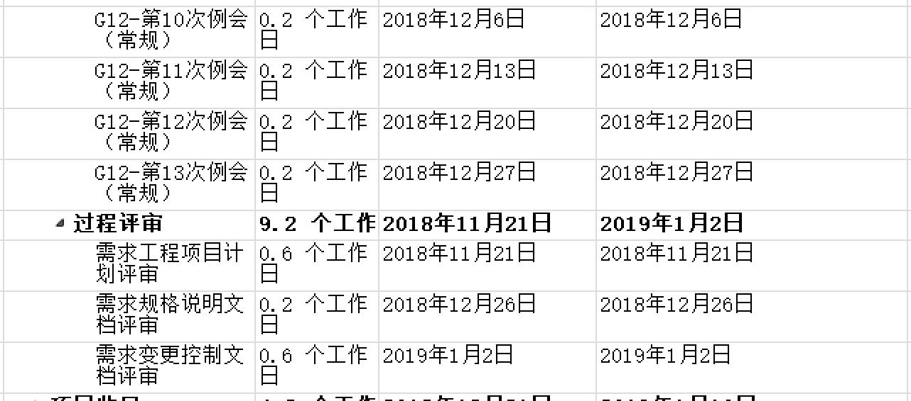
时间管理计划
工作任务分解
项目控制阶段，主要任务为跟踪和变更需求，使开发路线及产品尽量接近于客户实际期望的产品，并且在合理变更范围内不会超出控制范围，具体安排如下 ：
*详情请见项目甘特图

Slide 51
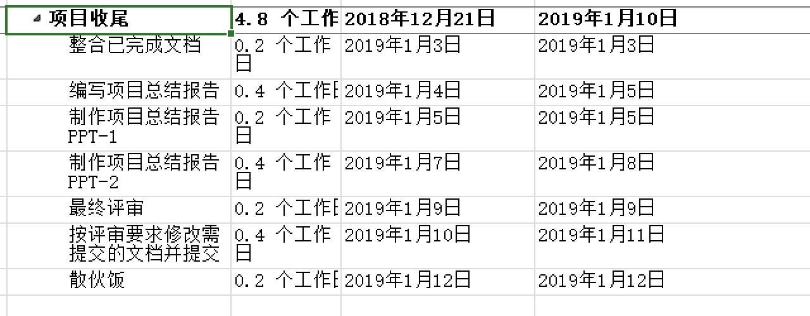
时间管理计划
工作任务分解
项目收尾阶段，对项目进行最终的总结和报告，具体安排如下 ：
*详情请见项目甘特图

Slide 52
Part 06
成本管理计划
COST MANAGEMENT PLAN

Slide 53
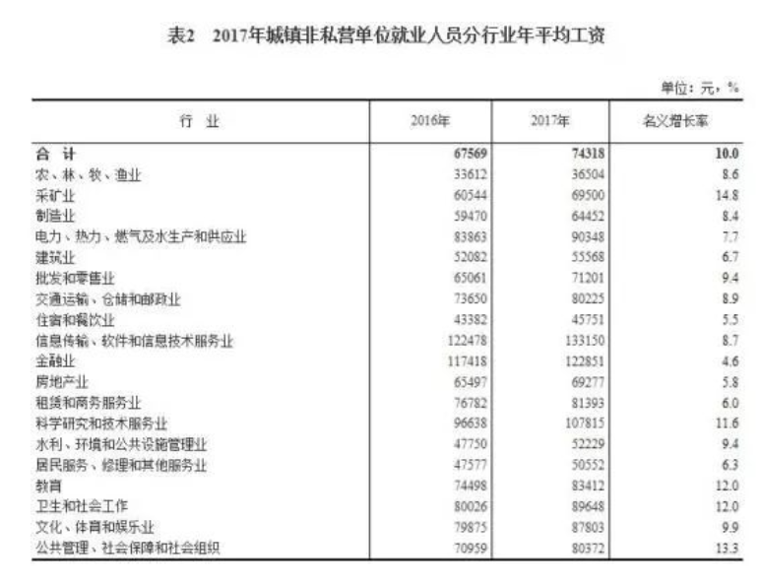
成本管理计划
【5】
以总体平均看(以一年20D/M*12M=240D，一天工作8小时为准)：
人均工资/小时 = 74318/240/8=38.7元/小时）
按IT行业1.5的权重
人均工资/小时 = 1.5*74318/240/8=58.05（元/小时）
但就从IT行业年收入看(以一年20D/M*12M=240D，一天工作8小时为准，实际可能大于8小时)：
人均工资/小时 = 133150/240/8=69.34（元/小时）
本项目中，正常情况下（不包括加班）按每人每天1小时的工作量，一周中星期日休息。
【1】
Notes:
版权声明：300套精品模板商业授权，请联系【锐旗设计】:https://9ppt.taobao.com，专业PPT老师为你解决所有PPT问题！

Slide 54
成本管理计划
开发阶段 | 经费（元）
准备阶段 | 8320.8
需求获取 | 8320.8
需求分析 | 2080.2
需求规格说明 | 2080.2
需求规格审核 | 2080.2
需求管理 | 4160.4
项目收尾 | 5200.5
 | 总计：32243.1
另外小组团队建设平均每4周1次，每次200元，则吃饭成本200*4=800元。
总成本：32243.1+800=33043.1元
Notes:
版权声明：300套精品模板商业授权，请联系【锐旗设计】:https://9ppt.taobao.com，专业PPT老师为你解决所有PPT问题！

Slide 55
Part 07
【2】
人力资源管理计划
HUMAN RESOURCE MANAGEMENT PLAN

Slide 56
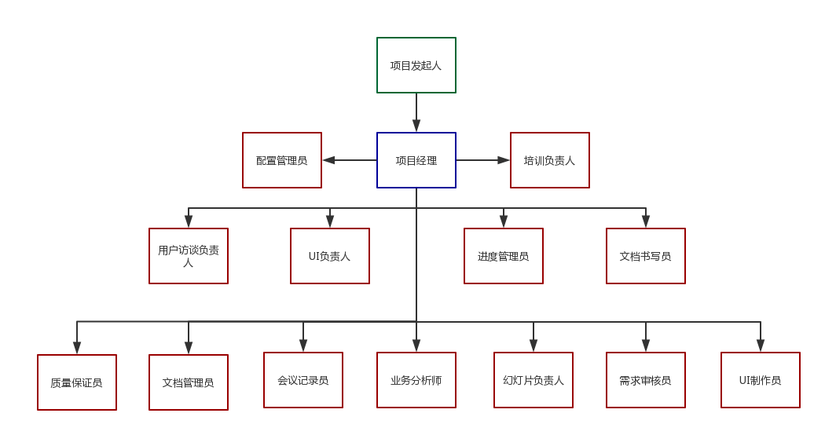
人力资源管理计划
OBS 结构图

Slide 57
人力资源管理计划
人员工作流程：
由项目经理在每周四的小组例会结束后发布任务分配文档与截止时间，
并且在任务执行期间每日检查组员当日工作进度和成果，并且给予修改
意见。小组工作人员在项目经理规定时间内完成任务，将任务完成后交
于该任务负责人（若存在负责人）进行整合后，交给项目经理进行审核。
审核通过后交由配置管理员上传至配置管理系统。
在项目经理整理好本周课程作业，提交至作业要求邮箱后，由项目经理
对本周小组成员进行绩效评价，并发布到微信群（G12💅），上传至配置
管理系统。

Slide 58
人力资源管理计划
【2】
人员联系方式
负责人 | 电话号码 | 邮箱
杨枨 | 13357102333 | yangc@zucc.edu.cn
侯宏仑 | 13071858629 | ubilabs@zucc.edu.cn
刘祺 | 15988198404 | 31602297@stu.zucc.edu.cn
陈铭阳 | 13732287787 | 31601386@stu.zucc.edu.cn
蓝舒雯 | 17376509845 | 31601380@stu.zucc.edu.cn
赵佳锋 | 15988122807 | 31601416@stu.zucc.edu.cn
赵唯皓 | 15958144825 | 31601417@stu.zucc.edu.cn

Slide 59
人力资源管理计划
【2】
人员分工表
职责 | 负责人 | 负责内容
项目发起人 | 杨枨 | 提出项目并给予团队成员需求和指导
项目督查者 | 杨枨 | 对项目小组不同阶段的成果进行品审和验收
教师用户代表 | 杨枨 | 为项目团队提供教师用户需求
项目发起人 | 侯宏仑 | 提出项目并给予团队成员需求和指导
项目督查者 | 侯宏仑 | 对项目小组不同阶段的成果进行品审和验收
项目经理 | 刘祺 | 领导项目团队、执行和管理团队、负责软件的交付工作，负责项目的人员分工，并对人员进行绩效考核。
文档书写员 | 刘祺 | 书写项目中涉及的各种文档
培训负责人 | 刘祺 | 负责组内对新知识的学习
业务分析师 | 刘祺 | 负责对项目业务需求进行分析
用户访谈负责人 | 刘祺 | 负责与项目用户约定访谈时间地点
UI负责人 | 陈铭阳 | 负责项目的原型开发工作
文档书写员 | 陈铭阳 | 书写项目中涉及到的各种文档
配置管理员 | 陈铭阳 | 负责项目配置管理工作，进行版本变更控制
幻灯片负责人 | 陈铭阳 | 对项目涉及到的各种幻灯片对制作负主要责任

Slide 60
人力资源管理计划
【2】
人员分工表
职责 | 负责人 | 负责内容
会议记录员 | 蓝舒雯 | 负责各类会议中录音，以及会议纪要
文档书写员 | 蓝舒雯 | 书写项目中涉及到的各种文档
UI制作员 | 蓝舒雯 | 负责项目的原型开发工作
进度管理员 | 赵佳锋 | 负责甘特图的绘制和更新与项目进度的控制
文档书写员 | 赵佳锋 | 书写项目中涉及到的各种文档
质量保证员 | 赵佳锋 | 负责项目质量保证，确保项目质量满足客户需求
需求审核员 | 赵唯皓 | 负责对项目需求的审核工作
文档书写员 | 赵唯皓 | 书写项目中涉及到的各种文档
文档管理员 | 赵唯皓 | 维护并及时修改和发布已更新技术文档
学生用户代表 | 米潇杨 | 为项目团队提供学生用户需求
游客用户代表 | 周颙舜 | 为项目团队提供学生用户需求

Slide 61
Part 08
【2】
沟通管理计划
COMMUNICATION MANAGEMENT PLAN

Slide 62
沟通管理计划
项目团队内部协作
临时会议或直接交谈：按需要组织会议进行沟通，或直接与组内成员进行讨论。
电子邮件或微信群（群名为G12💅）等网上交流平台：电子邮件等网上交流平台可以有效提高沟通效率，降低项目成本，该项目中该沟通方式占主导地位。
周项目例会：按照规定的频率和地点准时进行的会议，会议必须提前准备，安排主持人和记录员，主要作用是确定本周的任务。
团队建设：根据各成员的空闲时间，大概每4周安排一次团队建设，形式包括但不限于聚餐，ktv，野炊，远足。
Notes:
版权声明：300套精品模板商业授权，请联系【锐旗设计】:https://9ppt.taobao.com，专业PPT老师为你解决所有PPT问题！

Slide 63
沟通管理计划
项目团队外部沟通与协作
访谈会议：按需要与干系人约定好时间地点，进行需求获取的访谈，注意记录沟通和讨论结果。
电子邮件或微信等网上交流平台：电子邮件等网上交流平台可以有效提高沟通效率，降低项目成本，该项目中该沟通方式占主导地位。
项目里程碑评审会议：团队成员以及需求分析其他团队成员和项目监管者一起参加项目某一阶段团队成员所做的工作进行评审，提出改进意见。
Notes:
版权声明：300套精品模板商业授权，请联系【锐旗设计】:https://9ppt.taobao.com，专业PPT老师为你解决所有PPT问题！

Slide 64
沟通管理计划
项目沟通计划安排
名称 | 参与人员 | 地点 | 方法 | 频率 | 发起人
项目周例会 | G12全体成员 | 理4-528 | 由小组成员一起讨论本周要完成的任务或者对前阶段遇到对困难进行讨论 | 每周四16:05开一次周例会 | 刘祺
组内临时会议 | G12全体成员 | 待定 | 若遇到需要组内见面会谈的情况，临时召开紧急会议 | 不定期 | 刘祺
项目成员集合学习工作型会议 | G12全体成员 | 待定 | 当有需要全员当面一边交流讨论一边完成的任务时，将小组成员集中在一起举办较长时间的工作型会议 | 不定期 | 刘祺
项目下达者访谈会议 | G12全体成员 | 理4-504 | 向杨枨老师获取需求以及项目中碰到的问题和解决方案 | 不定期 | 刘祺
项目其他干系人访谈会议 | G12全体或部分成员 | 待定 | 向其他用户代表获取需求 | 不定期 | G12全体或部分成员
项目里程碑评审会议 | G12全体成员 | 理4-221或 理4-508 | 由杨老师与其他组组长以及助教评审在上一里程碑所做的工作 | 每次项目里程碑评审的时候 | 杨枨老师
Notes:
版权声明：300套精品模板商业授权，请联系【锐旗设计】:https://9ppt.taobao.com，专业PPT老师为你解决所有PPT问题！

Slide 65
Part 09
【2】
风险管理计划
RISK MANAGEMENT PLAN

Slide 66
风险管理计划
【2】
每个知识领域潜在的负面风险条件
知识领域 | 风险条件
综合 | 不充分等计划；较少点资源；较差的综合管理；缺乏后续审查
范围 | 对于范围和工作任务的界定不明确；不完全的界定
时间 | 对可用资源活时间的错误评估；对于关键路径的决策错误；对于周转金分配和管理的不利；较早发布的竞争产品
成本 | 错误估算；不够充足是生产力，成本，变更和紧急事件
质量 | 对待质量的态度不够；不合乎标准的设计/材料/工艺；质量保证程序不足
人力资源 | 冲突管理能力；较差的项目组织和责任界定；领导力的缺乏
沟通 | 对于计划或沟通的忽视
风险 | 忽视风险；风险分析不清楚；缺乏管理保证程序
采购 | 无法执行的条件活合同条款；对抗关系
干系人 | 与关键干系人缺乏协商
Notes:
版权声明：300套精品模板商业授权，请联系【锐旗设计】:https://9ppt.taobao.com，专业PPT老师为你解决所有PPT问题！

Slide 67
风险管理计划
风险识别及措施
风险类型 | 风险描述 | 触发条件 | 解决措施 | 规避方法
进度风险 | 由于时间紧张导致项目最后无法按期完成 | 在任务戒指时间，组员未能按期完成任务。 | 组长实施惩罚措施，并规定新的截止时间，看情况可以动用其他组员协作完成该未完成的任务。 | 充分考虑各种潜在因素，适当留有余地；合理利用赶工期及快速跟进等方法，充分利用资源。
范围风险 | 与客户沟通不够，需求确认不完全，项目开发存在偏差 | 客户不认同已经定义的项目需求 | 全员提高与客户沟通需求获取的技术，增加访谈次数，更加认真地记录需求。 | 与用户充分沟通，提高需求获取的技巧，增加访谈频率。
 | Baseline发布前 客户提出新的需求 | Baseline发布前，与客户的访谈中，客户提出新的需求 | 全员对新的需求进行记录并审核,若合理则确认采纳，不合理则告知用户不可采纳，并提出相关建议。 | 在项目早期，写一份包含业务需求的愿景与范围文档，并将其用作新需求或变更需求的决策向导。
 | 客户频繁变更以前的需求 | 与客户的访谈中，客户频繁对以往已经确认的需求进行更改 | 全员对变更对需求通过需求变更控制进行评估，提出建议或修改意见 | 将成文的业务需求和范围定义作为审核变更的标尺，控制失控的范围蠕变。
质量风险 | 任务完成的质量未达到最低要求，需返工 | 组长认定任务质量不合格或者在里程碑评审会议中客户明确提出不满意 | 组长对需要返工的任务进行重新规划分配，并实施惩罚措施 | 在任务执行期间组长定期检查组员任务完成进度和质量，及时提出修改意见
 | 缺少来对项目的若干必要规范 | 组长认定或者经过里程碑评审会议时被项目监督者发现存在缺少规范 | 组长立刻定义新的必要规范 | 组长在项目前期明确定义尽可能多的合理规范
Notes:
版权声明：300套精品模板商业授权，请联系【锐旗设计】:https://9ppt.taobao.com，专业PPT老师为你解决所有PPT问题！

Slide 68
风险管理计划
风险识别及措施
风险类型 | 风险描述 | 触发条件 |  | 解决措施 | 规避方法
人力资源风险 | 组员因故请假 | A：配置管理员陈铭阳 B：文档管理员赵唯皓 | A提交请假并且通过 | B暂时负责配置管理工作 | 在分配任务时充分考虑组员精力和能力。
 | 组员因故请假 | A：文档管理员赵唯皓 B：计划管理员赵佳锋 | A提交请假并且通过 | B暂时负责文档管理工作 | 在分配任务时充分考虑组员精力和能力。
 | 组员因故请假 | A：会议记录员蓝舒雯 B：计划管理员赵佳锋 | A提交请假并且通过 | B暂时负责会议纪要工作 | 在分配任务时充分考虑组员精力和能力。
 | 组员因故请假 | A：计划管理员赵佳锋 B：文档管理员赵唯皓 | A提交请假并且通过 | B暂时负责计划管理工作 | 在分配任务时充分考虑组员精力和能力。
 | 组长因故请假 | A：PM刘祺 B：配置管理员陈铭阳 | A提交请假并且通过 | B 暂时负责组长工作 | 在分配任务时充分考虑成员精力和能力。
 | 小组成员工作怠慢，态度消极，作业上交不及时。 | 小组成员工作怠慢，态度消极，作业上交不及时。 |  | 组长首先指定新的截止时间，并对其进行口头批评教育，若马上改正并且补交作业则仅扣除绩效评价及时性分数，若态度不改，则在组内会议点名批评，实施惩罚，并且由B角接手其工作。 | 组长适当关心组员近期的生活状况或感情生活，给予一定的关怀和开导，使其摆正工作态度，增强工作积极性。
Notes:
版权声明：300套精品模板商业授权，请联系【锐旗设计】:https://9ppt.taobao.com，专业PPT老师为你解决所有PPT问题！

Slide 69
风险管理计划
风险识别及措施
风险类型 | 风险描述 | 触发条件 | 解决措施 | 规避方法
工具风险 | 软件项目开发和实施过程，所必须用到的管理工具、开发工具、测试工具未能及时到位 | 软件项目开发和实施过程，所必须用到的管理工具、开发工具、测试工具未能及时到位 | 全员使用事先准备的可替代工具。 | 提前准备好可替代的工具。
综合风险 | 评审时无转接头，笔记本电脑电量不足 | 评审时发生上述情况 | 在场对组员及时将无法正常使用对设备更换至事先准备好的备用设备 | 评审前确保电脑电量足够，转接头能正常使用等
 | 组长没有及时发送邮件至干系人 | 在每周截止时间之前，组长未发送邮件或发送邮件时有遗漏附件给干系人 | 组长立即补发，并组内检讨，实施惩罚措施。 | 组员在截止时间前提醒组长及时交作业；组长自己设置闹钟提醒自己交作业；提交钱截图至微信群内检查是否有遗漏，格式错误。
 | 成员没有在规定时间到达每周例会制定地点 | 成员没有在规定时间到达每周例会制定地点 | 说明理由，组内检讨，并根据实际情况实施惩罚措施 | 会议前提醒组员，确认每个组员记得会议，且无其他安排。
未识别风险 | 发生没有在上述风险中提及的风险 | 发生没有在上述风险中提及的风险，并且由组员认定该情况为风险 | 由组长立刻拟定风险处理措施，并更新风险管理计划，尽量避免再次发生 | 创建风险识别及措施并及时补充新发现的风险
Notes:
版权声明：300套精品模板商业授权，请联系【锐旗设计】:https://9ppt.taobao.com，专业PPT老师为你解决所有PPT问题！

Slide 70
Part 10
配置管理计划
CONFIGURATION SYSTEM MANAGEMENT PLAN

Slide 71
配置管理计划
版本管理工具
组员Github账号
成员 | Github账号
刘祺 | 67babe
赵佳锋 | MrBlackry
赵唯皓 | jiu-yuan
陈铭阳（负责人） | Doublesheep1010
蓝舒雯 | Aprilsyrn
仓库服务器
可视化配置管理工具
GitHub Desktop
Notes:
版权声明：300套精品模板商业授权，请联系【锐旗设计】:https://9ppt.taobao.com，专业PPT老师为你解决所有PPT问题！

Slide 72
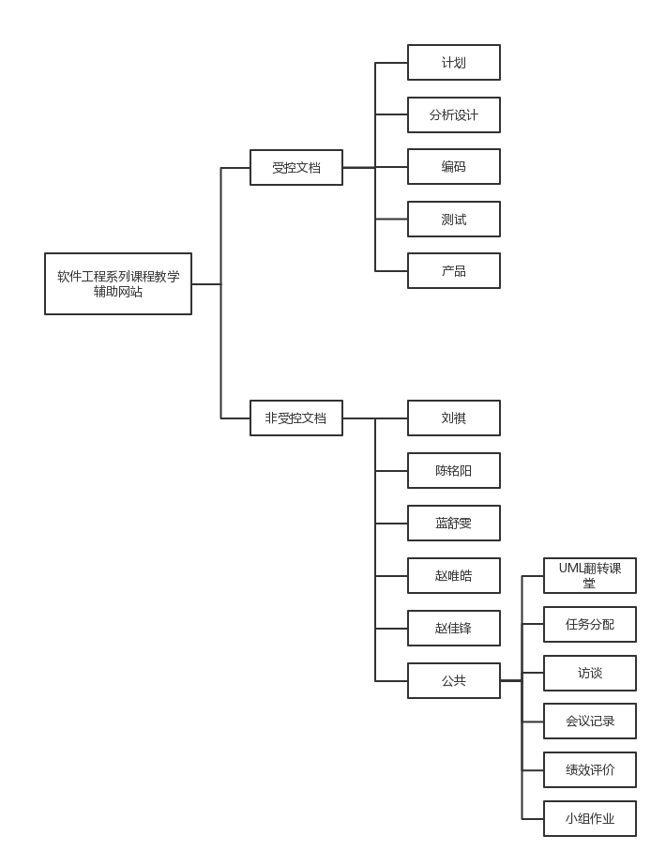
配置管理计划
分支内目录
Notes:
版权声明：300套精品模板商业授权，请联系【锐旗设计】:https://9ppt.taobao.com，专业PPT老师为你解决所有PPT问题！

Slide 73
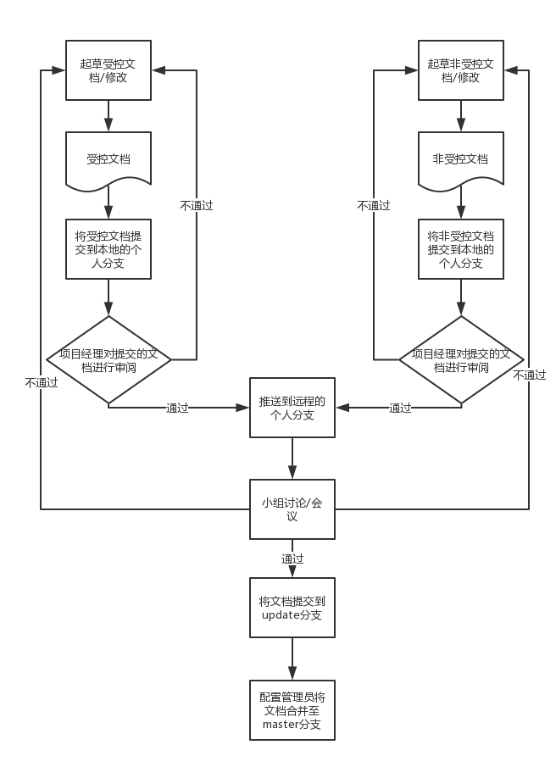
提交流程
配置管理计划
Notes:
版权声明：300套精品模板商业授权，请联系【锐旗设计】:https://9ppt.taobao.com，专业PPT老师为你解决所有PPT问题！

Slide 74
配置系统管理指南
【1】
配置标识
软件项的标识基本按照《软件配置标识命名规则》进行。要通过标识能够确定软件项之间的相互联系。
版本号有四部分组成：<主版本号.><子版本号>.<阶段版本号>.<日期版本号>
例如某版本名称：PRD2018-G12-需求工程项目计划0.2.1.181104
PRD-小组名称-文档名称.主版本号.子版本号.阶段版本号.日期版本号
主版本号(0)：当功能模块有较大的变动，比如增加多个模块或者整体架构发生变化。此版本号由项目的是否发布决定是否修改。
子版本号(2)：当功能有一定的增加或变化，比如增加了对权限控制、增加自定义视图等功能。此版本号由项目决定是否修改。
阶段版本号(1)：一般是 Bug 修复或是一些小的变动，要经常发布修订版，时间间隔不限，修复一个严重的bug即可发布一个修订版。此版本号由项目经理决定是否修改。
日期版本号(181104)：用于记录修改项目的当前日期，每天对项目的修改都需要更改日期版本号。此版本号由开发人员决定是否修改。
Notes:
版权声明：300套精品模板商业授权，请联系【锐旗设计】:https://9ppt.taobao.com，专业PPT老师为你解决所有PPT问题！

Slide 75
Part 11
干系人管理计划
Stakeholder management plan

Slide 76
干系人管理计划
干系人登记表
编号 | 姓名 | 职位 | 内/外部 | 项目角色 | 联系方式
P1 | 杨枨 | 教师 | 外 | 项目下达者 项目监督者 | 电话：13357102333 微信：Holley Yang 邮箱：yangc@zucc.edu.cn
P2 | 侯宏仑 | 教师 | 外 | 项目监督者 项目顾问 | 电话：13071858629 微信：tuuuuuuudou 邮箱：ubilabs@zucc.edu.cn
P3 | 刘祺 | 学生 | 内 | 项目经理 项目团队成员 | 电话：15988198404 微信：lq19981126 邮箱：31602297@stu.zucc.edu.cn
P4 | 陈铭阳 | 学生 | 内 | 项目团队成员 | 电话：13732287787 微信：cmy90s 邮箱：31601386@stu.zucc.edu.cn
P5 | 蓝舒雯 | 学生 | 内 | 项目团队成员 | 电话：17376509845 微信：l18057017600 邮箱：31601380@stu.zucc.edu.cn

Slide 77
干系人管理计划
干系人登记表
编号 | 姓名 | 职位 | 内/外部 | 项目角色 | 联系方式
P6 | 赵佳锋 | 学生 | 内 | 项目团队成员 | 电话：15988122807 微信：Ywh32111 邮箱：31601416@stu.zucc.edu.cn
P7 | 赵唯皓 | 学生 | 内 | 项目团队成员 | 电话：15958144825 微信：mashiroshinku 邮箱：31601417@stu.zucc.edu.cn
P8 | 杨枨 | 教师 | 外 | 教师用户代表 | 电话：13357102333 微信：Holley Yang 邮箱：yangc@zucc.edu.cn
P9 | 米潇杨 | 学生 | 外 | 游客用户代表 | 电话：13250827193 微信：M229103308 邮箱：31602298@stu.zucc.edu.cn
P10 | 周颙舜 | 学生 | 外 | 学生用户代表 | 电话：15168216352 邮箱：31601419@stu.zucc.edu.cn

Slide 78
干系人管理计划
项目干系人活动控制计划
活动名称 | 干系人 | 参与成员 | 计划时间 | 实际时间 | 预期成果
业务需求获取访谈 | 杨枨老师 | G12全体成员 | 2018/11/25/10:00 | 2018/11/25/10:00 | 成功获取业务需求 确认移动应用界面原型
业务需求确认访谈 | 杨枨老师 | G12全体成员 | 2018/12/04/17:00 |  | 确认业务需求 web界面原型的基本确认
教师代表用户需求获取访谈 | 杨枨老师 | G12全体成员 | 2018/12/04/17:00 |  | 成功获取教师用户代表用户需求
学生代表用户需求获取访谈 | 米潇杨 | 刘祺 | 2018/12/03/21:00 |  | 成果获取学生用户代表用户需求
游客代表用户需求获取访谈 | 周颙舜 | 刘祺 陈铭阳 | 2018/12/04/21:00 |  | 成果获取游客用户代表用户需求

Slide 79
Part 12
绩效评价
REFERENCES

Slide 80
绩效评价规则
绩效评价规则： | 1. 每项任务有四个指标（及时性，完整性，积极性，态度），一个指标未达标，视情节严重与否扣除0.02-0.05分
 | 2. 若某组员在规定时间内几乎未完成任何指定任务，或在第一条规则内扣分超过0.4分则改组员本周绩效为0分，并罚款20元，作为团建基金。
 | 3. 小组未说明原因或未请假，会议迟到，本周绩效扣除0.05分，并罚款与迟到分钟对等的人名币（例如迟到5分钟罚款5元，迟到60分钟罚款60元）作为团建基金。
 | 4. 小组未说明原因或未请假，会议未到，本周绩效扣除0.1分，并罚款与会议时间分钟数对等的人名币。作为团建基金。
 | 5. 小组微信群（组名为G12💅）内，组长发布@所有人 消息时，无特殊情况超过15分钟未回复，一次扣除0.02分，可无限叠加。
 | 6. 小组成员在本周工作成果优秀（具体表现为课堂上被杨老师表扬，提交任务近乎完美达到所有指标的情况），视情况本周绩效加0.02-0.05分。
提交截止时间： | 没有特殊标注的任务的截止时间统一为每周日中午12:00，特殊情况视标注而定。

Slide 81
绩效评价
姓名 | 任务
刘祺 | 需求工程项目计划创建及修改，文档审核， ppt辅助制作，干系人活动控制
陈铭阳 | 配置管理，文档管理，ppt制作及修改，初步原型界面制作及修改
赵佳锋 | 甘特图创建及修改，项目章程，ppt辅助制作，可行性分析报告修改
赵唯皓 | 可行性分析报告创建，甘特图修改，需求工程项目计划修改，ppt辅助制作
蓝舒雯 | 会议纪要，WBS结构图，OBS结构图，ppt辅助制作，需求工程项目计划修改

Slide 82
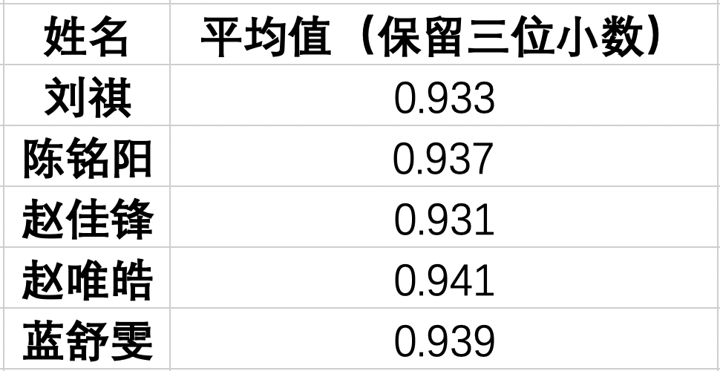
绩效评价
前七周绩效评价
平均值=（组员在前七周每周绩效评价的分值的和）/ 7

Slide 83
Part 13
参考文献
REFERENCES

Slide 84
参考文献
《C2-PRD-项目描述-2018》
2.《IT项目管理（原书第八版）》出版社：机械工业出版社 ，作者（美）Kathy Schwalbe,孙新波，朱珠，贾建锋译。
3.https://wenku.baidu.com/view/a75f824ecd1755270722192e453610661ed95aba.html9.html《项目章程模板》 参考日期：2018-09-28
4.https://wenku.baidu.com/view/bbd0b14f87c24028915fc3ce.html《需求工程计划模板》 参考日期：2018-09-29
5.2017年度杭州市人均收入（每小时） 整合：江亮儒
6《软件需求》出版社：清华大学出版社 ，作者： Karl E. Wiegers

Slide 85
谢谢大家！
THANKY YOU FOR LISTNING!

